Slide 1

ỦY BAN NHÂN DÂN QUẬN LONG BIÊN
TRƯỜNG TIỂU HỌC ÁI MỘ B
PHÂN MÔN: TẬP ĐỌC
Tên bài: MÙA THẢO QUẢ

Slide 2

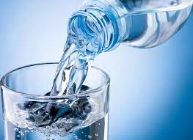

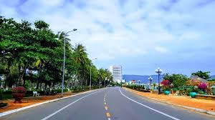
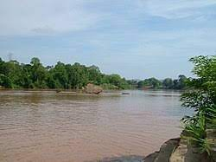
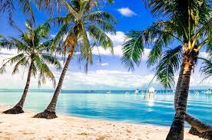
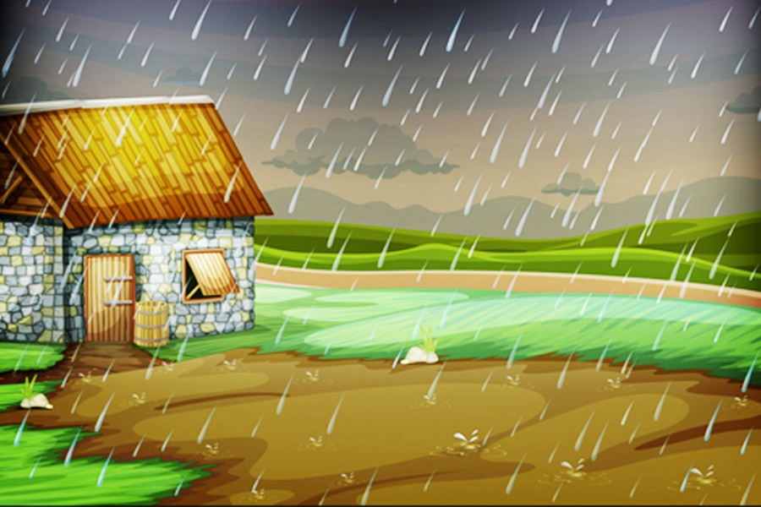
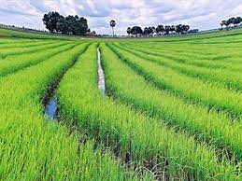
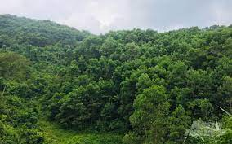
M | Ư | A
S | Ô | N | G
B | I | Ể | N
C | Á | T
R | U | Ộ | N | G
N | Ư | Ớ | C
Đ | Ư | Ờ | N | G
Môi trường
N | Ú | I
R | Ừ | N | G

Slide 3
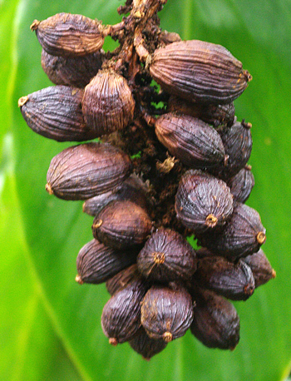
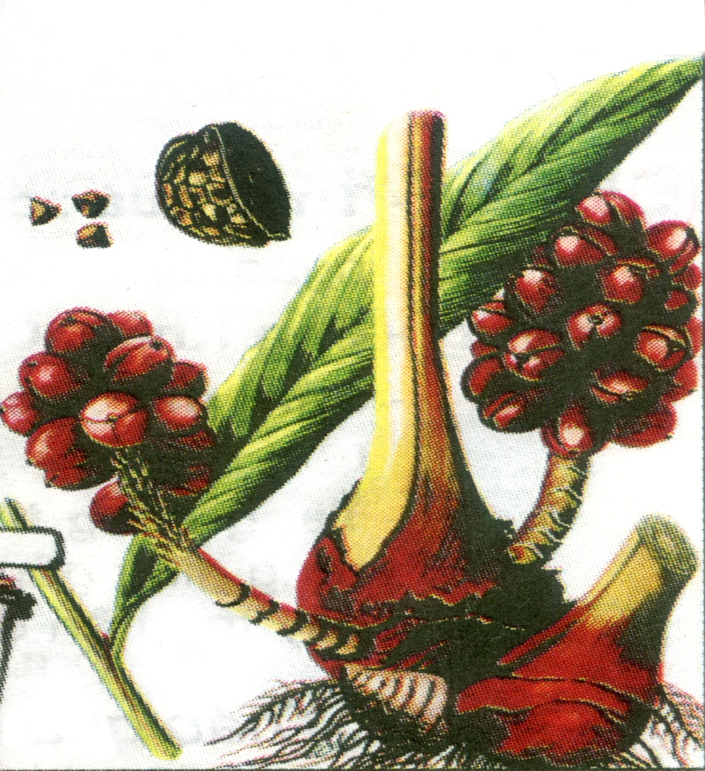

Slide 4
TẬP ĐỌC
MÙA THẢO QUẢ
Ma Văn Kháng

Slide 5

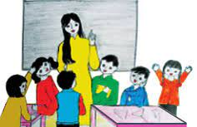
Nghe thầy cô (hoặc bạn) đọc bài sau:
MÙA THẢO QUẢ
1. Thảo quả trên rừng Đản Khao đã vào mùa.
Gió tây lướt thướt bay qua rừng, quyến hương thảo quả đi, rải theo triền núi, đưa hương thảo quả ngọt lựng, thơm nồng vào những thôn xóm Chin San. Gió thơm. Cây cỏ thơm. Đất trời thơm. Người đi từ rừng thảo quả về, hương thơm đậm ủ ấp trong từng nếp áp, nếp khăn.
2. Thảo quả trên rừng Đản Khao đã chín nục. Chẳng có thứ quả nào hương thơm lại ngây ngất kì lạ đến như thế. Mới đầu xuân năm kia, những hạt thảo quả gieo trên đất rừng , qua một năm, đã lớn cao tới bụng người. Một năm sau nữa, từ một thân lẻ, thảo quả đâm thêm hai nhánh mới. Sự sinh sôi sao mà mạnh mẽ vậy. Thoáng cái, dưới bóng râm của rừng già, thảo quả lan tỏa nơi tầng rừng thấp, vươn ngọn, xòe lá, lấn chiếm không gian.
3. Sự sống cứ tiếp tục trong âm thầm, hoa thảo quả nảy dưới gốc cây kín đáo và lặng lẽ. Ngày qua, trong sương thu ẩm ướt và mưa rây bụi mùa đông, những chùm hoa khép miệng bắt đầu kết trái. Thảo quả chín dần. Dưới đáy rừng, tựa như đột ngột, bỗng rực lên những chùm thảo quả đỏ chon chót, như chứa lửa, chứa nắng. Rừng ngập hương thơm. Rừng sáng như có lửa hắt lên từ dưới đáy rừng.
Rừng say ngây và ấm nóng. Thảo quả như những đốm lửa hồng, ngày qua ngày lại tiếp thêm nhiều ngọn mới, nhấp nháy vui mắt.
Theo MA VĂN KHÁNG

Slide 6
MÙA THẢO QUẢ
Ma Văn Kháng
Chia đoạn:
- Đoạn 1: từ đầu … đến nếp áo, nếp khăn.
Đoạn 2: Thảo quả trên rừng ... đến lấn chiếm không gian.
Đoạn 3: Sự sống cứ tiếp tục… đến hết

Slide 7
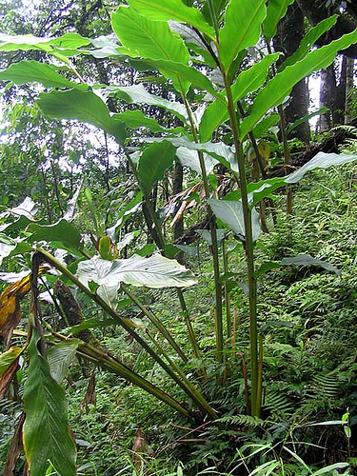
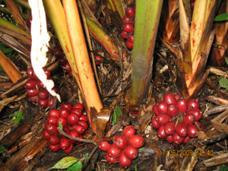
MÙA THẢO QUẢ
Ma Văn Kháng
- Thảo quả là cây thân cỏ, quả hình bầu dục, lúc chín màu đỏ, tỏa mùi thơm ngào ngạt, dùng làm thuốc hoặc gia vị.

Slide 8
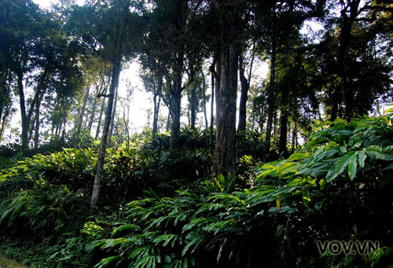
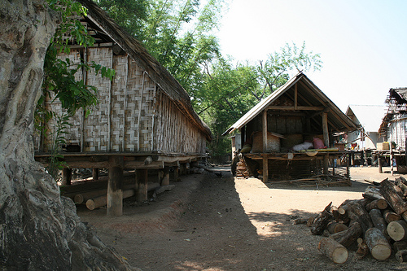
Rừng Đản Khao Thôn xóm Chin San
MÙA THẢO QUẢ
Ma Văn Kháng
Tên những vùng đất thuộc tỉnh Lào Cai

Slide 9
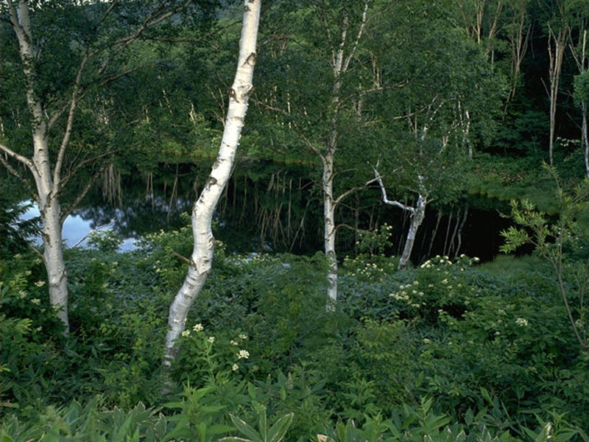
Tầng rừng thấp
MÙA THẢO QUẢ
Ma Văn Kháng
Tầng rừng gồm các loại cây bụi và dây leo dưới đất.

Slide 10
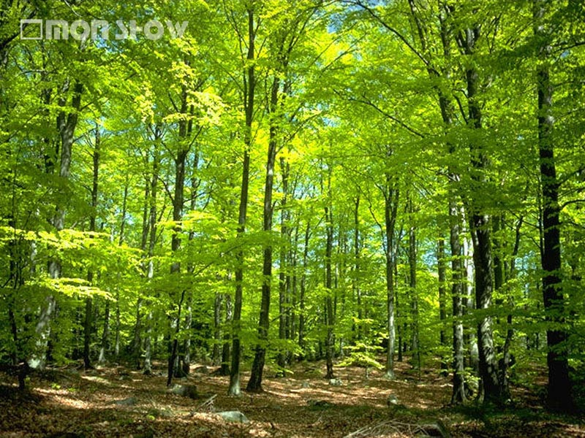
Tầng rừng giữa
MÙA THẢO QUẢ
Ma Văn Kháng
Gồm các loại cây có độ cao trung bình

Slide 11
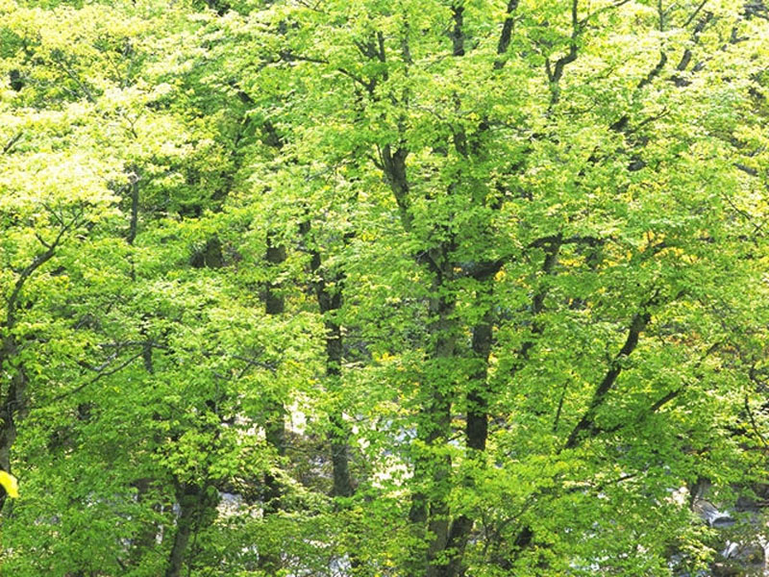
Tầng rừng cao
MÙA THẢO QUẢ
Ma Văn Kháng
Gồm các loại cây to, thân cao vút, tán rộng.

Slide 12
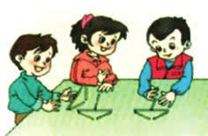
MÙA THẢO QUẢ
Ma Văn Kháng
Cùng luyện đọc:
Đản Khao, Chin San, đỏ chon chót, nhấp nháy
Gió tây lướt thướt bay qua rừng, quyến hương thảo quả đi, rải theo triền núi,
đưa hương thảo quả ngọt lựng, thơm nồng vào những thôn xóm Chin San.

Slide 13
Tìm hiểu bài
1) Những chi tiết nào cho thấy hương thảo quả toả lan rộng khắp?
Hương thảo quả theo gió tây lướt thướt bay qua rừng; rải theo triều núi; hương ngọt lựng, thơm nồng lan vào thôn xóm; khiến cả cây cỏ thơm, đất trời thơm; thơm cả từng nếp áo, nếp khăn của người đi từ rừng thảo quả về.
2) Những từ ngữ nào miêu tả hương thơm đặc biệt của thảo quả?
Những từ ngữ miêu tả hương thơm đặc biệt của thảo quả là: ngọt lựng, thơm lừng, ngây ngất kì lạ, rừng ngập hương thơm.
3) Những chi tiết nào cho thấy cây thảo quả phát triển rất nhanh?
Qua một năm, đã lớn cao tới bụng người. Một năm sau nữa, từ một thân lẻ, thảo quả đâm thêm hai nhánh mới. Sự sinh sôi sao mà mạnh mẽ đến vậy. Thoáng cái, dưới bóng râm của rừng già, thảo quả lan tỏa nơi tầng rừng thấp, vươn ngọn, xòe lá, lấn chiếm không gian. Dưới đáy rừng, tựa như đột ngột, bỗng rực lên những chùm thảo quả đỏ chon chót, như chứa lửa, chứa nắng.

Slide 14
Tìm hiểu bài
4) Hoa thảo quả nảy ra ở đâu?
Hoa thảo quả nảy dưới gốc cây
5) Khi thảo quả chín, rừng có những nét gì đẹp?
- Dưới đáy rừng, tựa như đột ngột, bỗng rực lên những chùm thảo quả đỏ chon chót, như chứa lửa, chứa nắng.
- Rừng ngập hương thơm.
- Rừng sáng như có lửa hắt lên từ dưới đáy rừng.
- Rừng say ngây và ấm nóng.
- Thảo quả như những đốm lửa hồng, ngày qua ngày lại thắp thêm nhiều ngọn mới, nhấp nháy vui mắt.

Slide 15
Tìm hiểu bài
Bài văn muốn nói với chúng ta điều gì?
Nội dung: Bài văn cho ta thấy vẻ đẹp, hương thơm đặc biệt, sự sinh sôi phát triển nhanh đến bất ngờ của rừng thảo quả.

Slide 16
MÙA THẢO QUẢ
Ma Văn Kháng
THI ĐỌC
Thảo quả trên rừng Đản Khao đã vào mùa.
Gió tây lướt thướt bay qua rừng, quyến hương thảo quả đi, rải theo triền núi, đưa hương thảo quả ngọt lựng, thơm nồng vào những thôn xóm Chin San. Gió thơm. Cây cỏ thơm. Đất trời thơm. Người đi từ rừng thảo quả về, hương thơm đậm ủ ấp trong từng nếp áp, nếp khăn.

Slide 17
MÙA THẢO QUẢ
Ma Văn Kháng
Liên hệ:
- Nhà các em có trồng thảo quả không?
- Thường dùng thảo quả vào việc gì?

